Slide 1


Ngay từ ngày còn bé, được bố mẹ đưa đi học, em nhớ rõ con đường từ nhà đến trường. Rồi bố mẹ đưa đến các nơi em thích: cửa hàng kem, hiệu sách thiếu nhi, đến nhà các bạn cùng lớp.... Nếu có đi một mình, em cũng không bị lạc.
Tại sao em lại không bị lạc?
Notes:
Tại sao em lại không bị lạc? Vì trong đầu, trong trí nhớ của em đã hình thành một hình ảnh về không gian đó, được gọi là lược đồ trí nhớ

Slide 2
Trên đường đi học về em gặp 1 đoàn khách du lịch. Đoàn khách hỏi thăm em đường đến Crescent Mall. Vậy lúc đó em sẽ làm thế nào?
Tình huống

Slide 3



BÀI 4
LƯỢC ĐỒ TRÍ NHỚ

Slide 4
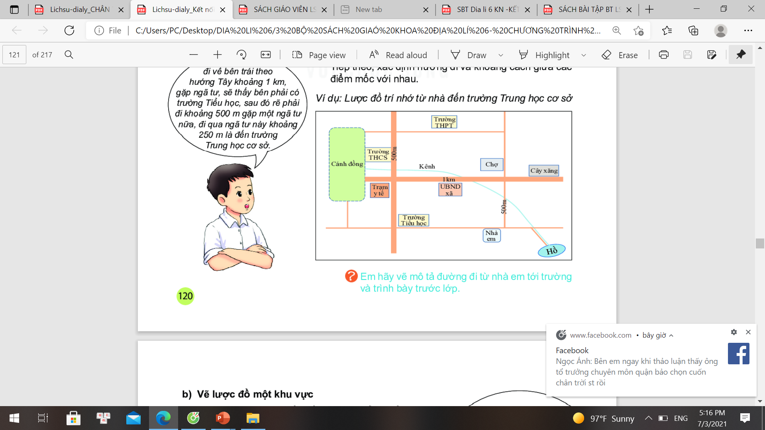
BÀI 4
LƯỢC ĐỒ TRÍ NHỚ
MỤC TIÊU:
Trình bày được khái niệm lược đồ trí nhớ.
Nêu được vai trò của lược đồ trí nhớ trong cuộc sống.
Vẽ được lược đồ trí nhớ thể hiện các đối tượng địa lí thân quen đối với cá nhân học sinh.

Slide 5

I
Lược đồ trí nhớ
II
Vẽ lược đồ trí nhớ

Slide 6
I
Lược đồ trí nhớ
Hãy đọc đoạn văn sau và hoàn thành nhiệm vụ phía dưới:
Bằng xe máy, chúng tôi xuất phát từ Hà Nội đi về hướng nam dọc theo quốc lộ 1A. Dừng ở một trạm xăng ven đường trong thành phố Phủ Lý (Hà Nam), sau đó chúng tôi tiếp tục di chuyển. Sau hơn 3 giờ đồng hồ, chúng tôi đã có mặt tại thành phố Ninh Bình. Từ đây theo đại lộ Tràng An về hướng tây khoảng 6km, danh thắng Tràng An hiện ra trước mắt chúng tôi với khung cảnh thật đẹp.
Hãy vẽ lại hành trình của chuyến đi được mô tả trong đoạn văn?

Slide 7
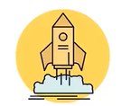

I
Lược đồ trí nhớ
HÀ NỘI
AI NHANH HƠN
Thành phố
Phủ Lí
Dựa vào thông tin SGK và lược đồ đã vẽ, em hãy cho biết:
Lược đồ trí nhớ là gì?
Vai trò của lược đồ trí nhớ trong cuộc sống?Lấy ví dụ?
Quốc lộ
1A
Trạm xăng
Thành phố
Ninh Bình
TRÀNG AN
B

Slide 8
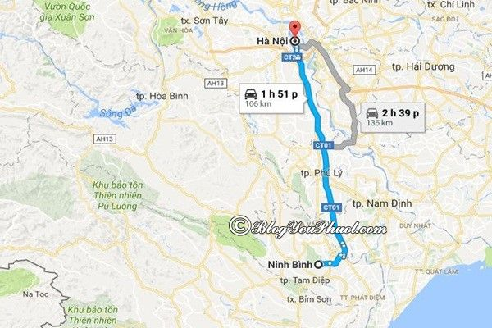

Slide 9





Sơ đồ Hà Nội đến Tràng An ( Ninh Bình)
QL1A
LƯỢC ĐỒ TRÍ NHỚ CÓ TÁC DỤNG GÌ?
Phủ Lý – Hà Nam
Đại lộ Tràng An
6km

Slide 10
I
Lược đồ trí nhớ
- Là hình ảnh về một địa điểm hoặc một khu vực cụ thể trong tâm trí của con người.
- Lược đồ trí nhớ giúp chúng ta:
+ Định hướng di chuyển từ nơi này đến nơi khác bằng cách vẽ phác thảo tuyến đường đi.
+ Hiểu thế giới xung quanh, sắp xếp không gian và thể hiện lại các đối tượng, phác họa hình ảnh của một địa điểm, hành trình hoặc vùng nào đó.

Slide 11
II
Vẽ lược đồ trí nhớ
  Hình dung: Nhớ lại và suy nghĩ nơi mà em sẽ vẽ lược đồ
Bước 1
Nêu các bước vẽ lược đồ trí nhớ?
Bước 2
Sắp xếp không gian: Suy nghĩ về tất cả các hình ảnh em có về nơi đó và sắp xếp chúng lại với nhau trong tư duy của mình.
  Vị trí bắt đầu: Là địa điểm hoặc khu vực em lựa chọn để phác thảo lược đồ của mình.
Bước 3

Slide 12
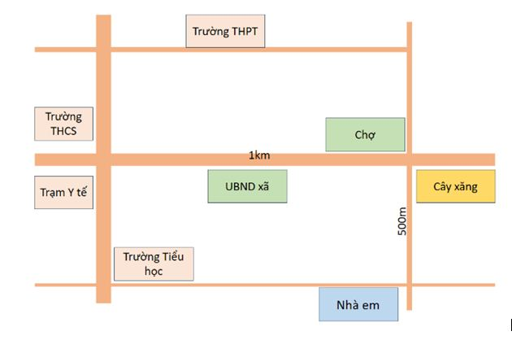
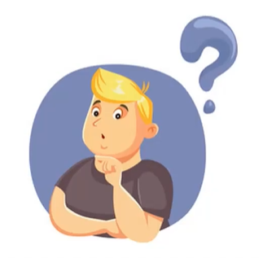
II
Vẽ lược đồ trí nhớ
Dựa vào lược đồ trí nhớ trên mô tả lại quảng đường từ nhà em đến trường THCS?
Lược đồ trí nhớ từ nhà đến trường Trung học cơ sở

Slide 13

II
Vẽ lược đồ trí nhớ
Em hãy mô tả đường đi từ nhà em tới trường và trình bày trước lớp?

Slide 14


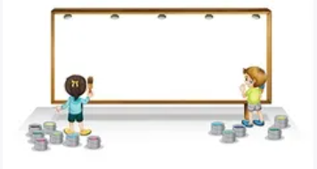
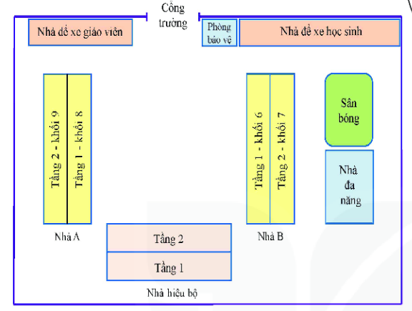
II
Vẽ lược đồ trí nhớ
THỬ TÀI CỦA EM
Em hãy mô tả trường em qua lược đồ trí nhớ của mình và trình bày trước lớp.

Slide 15
Là những thông tin lưu trữ về không gian
1/ LƯỢC ĐỒ TRÍ NHỚ
Tác dụng hiểu thế giới xung quanh, sắp xếp không gian thể hiện đối tượng, phác họa hình ảnh
LƯỢC ĐỒ TRÍ NHỚ
BƯỚC 1: HÌNH DUNG
2/ VẼ LƯỢC ĐỒ TRÍ NHỚ
BƯỚC 2: SẮP XẾP KHÔNG GIAN
BƯỚC 3: ĐỊA ĐIỂM BẮT ĐẦU

Slide 16

LUYỆN TẬP
VÀ VẬN DỤNG

Slide 17
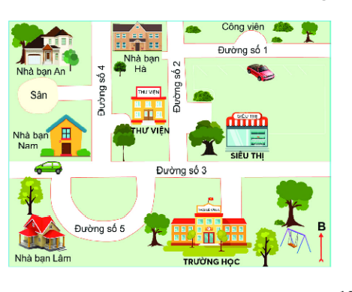
LUYỆN TẬP
Bắc
Tây Bắc
Đông Bắc
Xác định vị trí của tòa nhà thư viện. Siêu thị ở phía nào của lược đồ? Công viên ở phía nào của lược đồ?
Tây
Đông
Tây Nam
Đông Nam
Nam
Hình 3.4. Lược đồ một khu phố

Slide 18
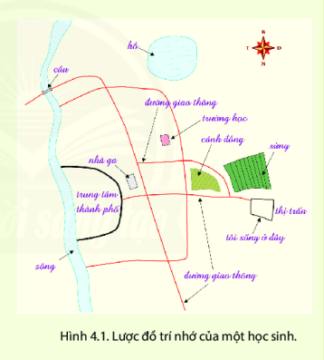
LUYỆN TẬP VÀ VẬN DỤNG
2. Quan sát hình 4.1 và trả lời những câu hỏi sau:
+ Người vẽ lược đồ này sống ở đâu? Nơi đó có thể xem là vị trí để bắt đầu vẽ lược đồ này không?
+ Từ thị trấn đến trường học sẽ đi qua những đối tượng địa lí nào?
+ Đối tượng địa lí nào kéo dài từ bắc đến nam ở rìa phía Tây lược đồ?
+ Hồ nằm ở hướng nào trên lược đồ?
Người vẽ lược đồ này sống ở thị trấn. Nơi đây có thể xem là vị trí bắt đầu vẽ lược đồ này.
- Từ thị trấn đến trường học phải đi trên đường giao thông để qua rừng, cánh đồng.
- Đối tượng địa lí kéo dài từ bắc đến nam ở rìa phía tây lược đồ là sông.
- Hồ nằm ở hướng bắc trên lược đồ.

Slide 19

VẬN DỤNG
Hãy tưởng tượng và vẽ lại lược đồ trí nhớ từ nhà em tới trường.

Slide 20
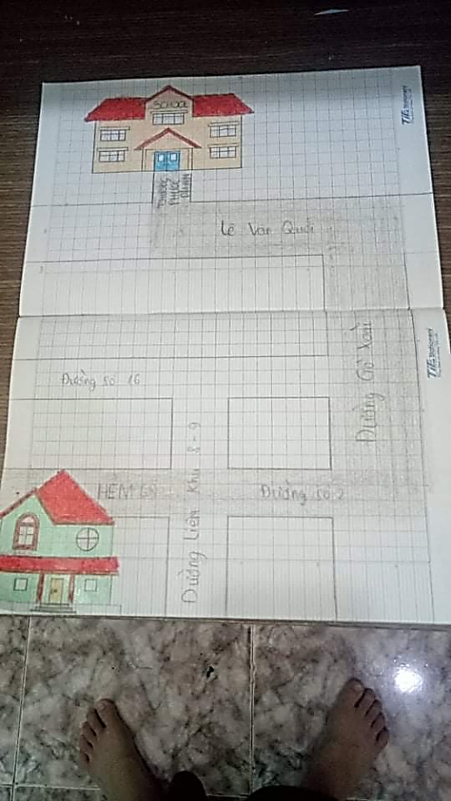
Mỗi em vẽ 1 lược đồ trí nhớ từ nhà em đến trường
Nộp bài vào tiết học sau lấy điểm (Vẽ giấy A4)

Slide 21

1
Xem lại bài đã học
Dặn dò
2
Về nhà …
3
Chuẩn bị bài ……..
Notes:
Hoàn thành bài nào GV linh động viết vào nhé

Slide 22
Thank You

